Slide 1

PERSPEKTIF HUKUM MODERN
HUKUM HAK CIPTA DIGITAL
DAN PELINDUNGAN KARYA
Menjaga Kreativitas di Era Transformasi Digital
DISAJIKAN OLEH
UNIVERSITAS AMIKOM PURWOKERTO
Dr. Apik Anitasari Intan Saputri S.H.,M.H

Slide 2
Daftar Isi
STRUKTUR PRESENTASI
01
Pendahuluan Hukum Hak Cipta Digital
08
Durasi Pelindungan Hak Cipta
02
Dasar Hukum Undang-Undang Hak Cipta
09
Pengalihan Hak dan Lisensi Digital
03
Objek Hak Cipta dalam Bisnis Digital
10
Penegakan Hukum dan Pemblokiran Situs
04
Pelindungan Desain Antarmuka UI dan UX
11
Studi Kasus Pelanggaran Konten Kreator
05
Hak Cipta bagi Konten Kreator
12
Strategi Pencegahan Pelanggaran Hak Cipta
06
Memahami Hak Moral Pencipta
13
Kesimpulan dan Sesi Tanya Jawab
07
Memahami Hak Ekonomi Pencipta

Slide 3

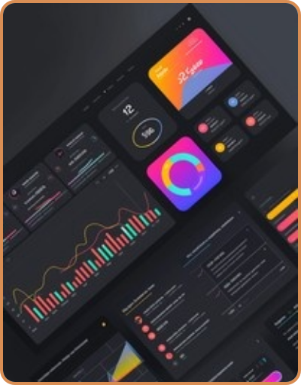


Pendahuluan Hukum Hak Cipta Digital
HUKUM HAK CIPTA DIGITAL DAN PELINDUNGAN KARYA KREATIF
Sesi Pertemuan Keenam: Era Digital 2026
Pelindungan Karya Kreatif
Analisis Objek Multimedia
Selamat datang di sesi keenam. Di era digital 2026, pelindungan karya menjadi sangat krusial, sebagaimana peluncuran maskot tematik oleh pihak DJKI baru-baru ini.
Sesi ini bertujuan menganalisis objek hak cipta pada multimedia dan desain UI/UX sesuai dengan tren regulasi terbaru yang berlaku dalam industri digital saat ini.

Slide 4





Hukum Hak Cipta Digital dan Pelindungan Karya Kreatif
REGULASI KEKAYAAN INTELEKTUAL
Dasar Hukum Undang-Undang Hak Cipta
Landasan Utama UU No. 28 Tahun 2014
Peran Strategis DJKI & Penegakan
Industri kreatif wajib memahami hak cipta dan hak terkait guna melindungi karya digital secara komprehensif sesuai regulasi nasional.
DJKI aktif melakukan pengawasan dan operasi penegakan hukum untuk mengamankan bukti pelanggaran hak cipta di berbagai wilayah.
UU No. 28 Tahun 2014 Sebagai Landasan
Prinsip Pelindungan Deklaratif Otomatis
Pengawasan Aktif Oleh DJKI

Slide 5
Pelindungan Karya Kreatif
HUKUM HAK CIPTA DIGITAL
Objek Hak Cipta dalam Bisnis Digital
Karya Tulis & Blog
Fotografi & Grafis
Videografi & Audio
Cakupan perlindungan karya tulis dan publikasi blog yang dikelola secara profesional pada berbagai platform digital saat ini.
Karya fotografi serta seni grafis yang diciptakan khusus untuk mendukung kebutuhan komersial dalam ekosistem digital.
Karya videografi dan konten audio visual yang kini menjadi elemen krusial dalam pertumbuhan industri kreatif modern.
Fokus Perlindungan Utama
Pemerintah melalui DJKI terus memperkuat regulasi untuk memastikan aset digital mendapatkan perlindungan hukum yang maksimal bagi para kreator.

Slide 6




Hukum Hak Cipta Digital dan Pelindungan Karya Kreatif
KEAMANAN ASET DIGITAL
Pelindungan Desain Antarmuka UI dan UX
Aspek Visual UI sebagai Objek Hak Cipta
Elemen visual seperti ikon dan tata letak dilindungi sebagai karya seni rupa. Industri menetapkan batasan ketat antara inspirasi dan modifikasi ilegal.
Pelindungan Alur Pengalaman Pengguna (UX)
Pelindungan mencakup alur pengalaman pengguna yang orisinal dalam aplikasi untuk menghindari pelanggaran hak cipta atas struktur fungsional desain.
Batasan Modifikasi dan Inspirasi Desain
Industri kreatif membedakan secara tegas antara mencari inspirasi dengan penyalinan struktur UX guna menjaga integritas karya kreatif digital.

Slide 7



Hak Cipta bagi Konten Kreator
Status hukum konten media sosial secara resmi dilindungi UU sebagai hak eksklusif yang melekat pada diri setiap konten kreator.
Kepemilikan karya orisinal di platform digital diakui secara hukum untuk melindungi integritas dan nilai ekonomi dari sebuah konten kreatif.
HUKUM HAK CIPTA DIGITAL DAN PELINDUNGAN KARYA KREATIF
Status Hukum Konten Media Sosial
Dokumentasi proses kreatif sangat krusial sebagai bukti sah kepemilikan di ranah digital untuk mencegah klaim sepihak dari pihak lain.
Setiap konten yang diunggah tetap dilindungi oleh Undang-Undang sebagai karya orisinal milik kreator. Pelindungan hukum ini mencakup berbagai bentuk ekspresi kreatif di platform digital modern secara otomatis sejak karya tersebut diciptakan.
Melindungi hak moral dan ekonomi melalui pemahaman hukum yang tepat guna memastikan keberlanjutan ekosistem ekonomi kreatif digital.

Slide 8

Hukum Hak Cipta Digital
PELINDUNGAN KARYA KREATIF
Memahami Hak Moral Pencipta
Prinsip Hak Moral
Sifat Perlindungan
•
Hak untuk tetap mencantumkan nama pencipta pada setiap salinan karya yang digunakan secara publik.
Berbeda dengan hak ekonomi, hak moral memiliki sifat yang kekal dan secara hukum tidak dapat dialihkan selama pencipta masih hidup atau sesuai regulasi.
•
Hak untuk melarang perubahan atau modifikasi karya yang dapat merusak kehormatan atau reputasi pencipta.
Tujuan Utama
Menjamin integritas karya kreatif dan melindungi hubungan emosional serta profesional antara pencipta dan karyanya di era transformasi digital saat ini.

Slide 9

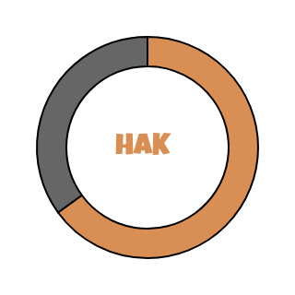


Memahami Hak Ekonomi Pencipta
HUKUM HAK CIPTA DIGITAL DAN PELINDUNGAN KARYA KREATIF
Hak eksklusif untuk mendapatkan imbalan finansial secara sah atas setiap penggunaan karya oleh pihak lain.
Distribusi Pemanfaatan Digital
Komersial Digital
Non-Komersial
Mencakup berbagai jenis hak ekonomi seperti penerbitan, penggandaan, serta pendistribusian karya secara luas.
Fokus utama pada pemanfaatan karya untuk tujuan komersial yang dilakukan sepenuhnya di ranah digital saat ini.

Slide 10


Durasi Pelindungan Hak Cipta
HUKUM HAK CIPTA DIGITAL DAN PELINDUNGAN KARYA KREATIF
Pelindungan Seumur Hidup
Berdasarkan UU Hak Cipta, pelindungan berlaku selama masa hidup pencipta hingga 70 tahun setelah meninggal dunia untuk karya kreatif standar.
Ketentuan Umum Pelindungan
•
Masa berlaku hak cipta seumur hidup ditambah 70 tahun setelah wafat sesuai UU No. 28 Tahun 2014.
•
Durasi pelindungan khusus untuk karya program komputer dan sinematografi selama 50 tahun.
•
Ketentuan durasi untuk karya seni terapan berlaku selama 25 tahun sejak pengumuman.
Karya Digital & Fotografi
Program komputer, sinematografi, dan fotografi dilindungi 50 tahun sejak pengumuman, sementara seni terapan memiliki durasi 25 tahun.

Slide 11
Hukum Hak Cipta Digital dan Pelindungan Karya Kreatif
MEKANISME PERLINDUNGAN ASET DIGITAL
Pengalihan Hak dan Lisensi Digital
Copyright Assignment
Perjanjian Lisensi Digital
•
Mekanisme ini mencakup pengalihan hak eksklusif secara penuh dari pencipta kepada pihak lain dalam ekosistem digital.
Memberikan izin penggunaan karya digital secara terbatas. Pemegang hak tetap memegang kendali penuh tanpa harus melepas hak cipta aslinya.
•
Memahami perbedaan mendasar antara menjual seluruh hak karya secara permanen dengan hanya memberikan izin penggunaan.
Pemanfaatan Ekosistem
Penting bagi kreator untuk mengidentifikasi apakah mereka melakukan penjualan hak sepenuhnya atau sekadar izin pakai guna melindungi nilai ekonomi karya.

Slide 12




Hukum Hak Cipta Digital dan Pelindungan Karya Kreatif
REGULASI EKOSISTEM DIGITAL
Penegakan Hukum dan Pemblokiran Situs
DJKI mengambil tindakan tegas dengan memblokir 1.004 situs bajakan untuk memperkuat sistem pelindungan ekosistem digital nasional secara menyeluruh.
Pemerintah aktif membahas regulasi AI dan kebijakan hak cipta bersama platform global guna memastikan keamanan konten di ruang digital Indonesia.
Terdapat konsekuensi hukum yang berat bagi pengelola platform konten ilegal yang melanggar aturan distribusi karya kreatif di wilayah hukum Indonesia.
Langkah penegakan ini bertujuan meningkatkan kepercayaan kreator lokal dan menjaga keberlanjutan ekonomi kreatif berbasis digital di masa depan.

Slide 13
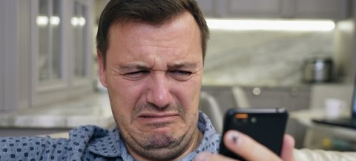
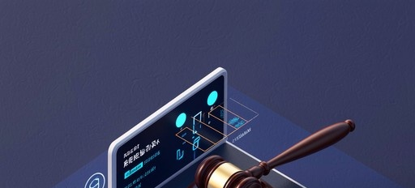
Hukum Hak Cipta Digital
PELINDUNGAN KARYA KREATIF DI ERA DIGITAL
Studi Kasus Pelanggaran Konten Kreator
Analisis Re-upload Ilegal
Fenomena re-upload tanpa izin di TikTok dan Instagram melanggar hukum hak cipta digital. Tindakan pembajakan konten ini merugikan kreator asli secara ekonomi serta melanggar hak moral pemilik karya.
Analisis Fenomena Re-upload Ilegal
Langkah Hukum Kreator
Pahami batasan hak cipta pada lagu dan video viral. Kreator dapat mengambil langkah hukum tegas seperti mengirimkan somasi atau melakukan pelaporan pelanggaran melalui fitur resmi yang disediakan platform.
Somasi Hukum
Fitur Pelaporan
Hak Moral & Ekonomi
Pelindungan Hak Cipta Lagu Viral

Slide 14
Hukum Hak Cipta Digital
PELINDUNGAN KARYA KREATIF DI ERA MODERN
Strategi Pencegahan Pelanggaran Hak Cipta
Melindungi karya kreatif memerlukan langkah proaktif melalui teknologi dan hukum. Implementasi strategi ini sangat krusial untuk mencegah re-upload ilegal dan memastikan keamanan aset digital di internet.
Watermark & Metadata
Sistem e-Hak Cipta DJKI
Syarat & Ketentuan
Penerapan identitas visual dan informasi teknis tersembunyi pada aset digital untuk melacak kepemilikan dan membatasi penyalahgunaan pihak lain.
Melakukan pendaftaran resmi melalui portal pemerintah untuk mendapatkan perlindungan hukum yang kuat dan prioritas hak dalam ekosistem digital.
Menetapkan Terms of Use yang jelas untuk mengatur batasan lisensi, hak reproduksi, dan sanksi bagi pelanggar demi mencegah distribusi ilegal.

Slide 15




Kesimpulan dan Tanya Jawab
HUKUM HAK CIPTA DIGITAL DAN PELINDUNGAN KARYA KREATIF
Ringkasan Materi Pelindungan Hak Cipta
1
2
3
4
Penegakan Hukum Intensif
Edukasi Publik Krusial
Pendorong Inovasi Baru
Ekosistem Kreatif Aman
Pentingnya Kekayaan Intelektual
Diskusi Terbuka Tantangan Masa Depan
Pelindungan melalui penegakan hukum dan edukasi sangat krusial untuk menjaga ekosistem kreatif. Menghargai KI adalah kunci pendorong inovasi berkelanjutan.
Mari berdiskusi mengenai strategi menghadapi tantangan pelanggaran konten di masa depan. Gunakan kesempatan ini untuk memperjelas strategi pelindungan karya.

